Slide 1
Planul de Investiții pentru Europa
#investEU in Northern Transylvania
Cluj-Napoca, 31 mai 2017

Slide 2
EFSI
21 mld euro garanție
Infrastructură și Inovare
SME Window
Finanțare Banca Europeană de Investiții (BEI)
Finanțare Fondul European de Investiții (FEI)
Investiții pe termen lung
240 mld euro
IMM-uri/companii talie medie
75 mld euro
Total 2015–2017
315 mld euro (efect de multiplicare 1:15)

Slide 3
Platforma europeană de consiliere în materie de investiții (EIAH)
Platforma este constituită în urma unui parteneriat între Comisia Europeana și BEI
Punct unic pentru o gamă variată de servicii de consultanță și asistență tehnică pentru beneficiarii publici sau privați, oferită de experți de nivel înalt
Platforma de cooperare pentru a disemina expertiza/experiența între beneficiari și alte instituții
Un instrument ce vine în sprijinul nevoii de a extinde serviciile de asistență tehnică pentru beneficiari
http://www.eib.org/eiah/

Slide 4
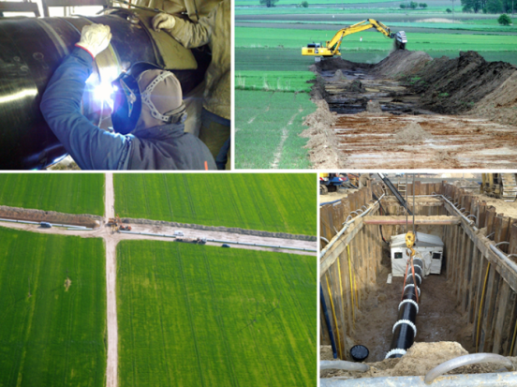
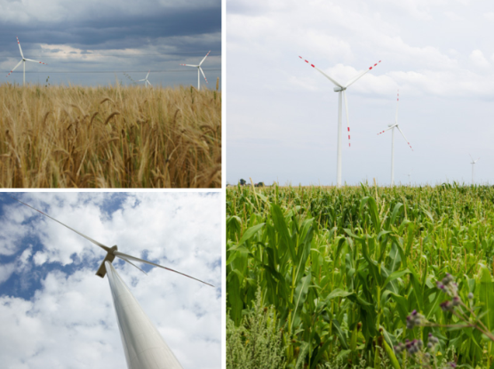
Exemple proiecte sprijinite prin EIAH
Proiectul de transport gaze naturale Gustorzyn-Rembelszczyna din Polonia iși propune să îmbunătățească infrastructura de gaze naturale din Polonia pentru a permite utilizarea conductelor de gaz la presiunea pentru care au fost proiectate. EIAH a oferit asistență tehnică, participând la discuțiile pe proiecte și furnizând feedback asupra documentelor de proiect.
Parcul eolian Pelpin de 48 MW din Polonia găzduiește 24 de turbine eoliene, cu palete cu rotor reglabil în funcție de condițiile vântului, ceea ce permite un echilibru adecvat între producția maximă de energie și nivelul minim de zgomot. Echipa JASPERS a oferit sprijin beneficiarului pentru a se asigura că proiectul este fezabil, viabil și justificat.

Slide 5
Proiecte sprijinite prin EIAH in Romania
În data de 5 decembrie 2016, Ministerul Sănătății și BEI au semnat un acord de servicii de consiliere, finanțat de către EIAH, având ca scop facilitarea pregătirii proiectelor în vederea construirii a trei spitale regionale la:
Iași
Cluj-Napoca
Craiova

Slide 6
Portalul european pentru proiecte de investiții (EIPP)
Scopul portalului pentru proiecte este să ofere informații potențialilor investitori cu privire la proiecte care necesită investitori
Să sporească vizibilitatea proiectelor și să contribuie la eficienta Fondului european pentru investiții strategice.
Portalul prezintă proiecte doar în scop informativ: proiectele care figurează în portal nu sunt preselectate pentru finanțare din Fondul european pentru investiții strategice sau din programele UE.
La finele lunii mai 2017, platforma oferea informații despre 11 proiecte din Romania, transmise direct Comisiei de catre promotorii de proiecte.
https://ec.europa.eu/eipp

Slide 7
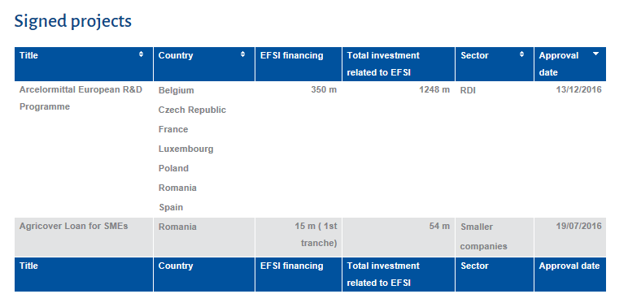
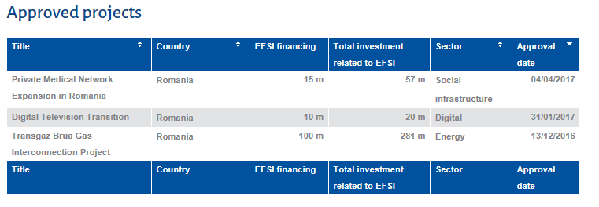
Proiecte EFSI in România

Slide 8
Utilizarea în comun a Planului de Investiții și a fondurilor structurale
În cadrul noii propuneri (EFSI 2.0), va fi mai ușor de utilizat în comun finanțarea EFSI cu alte surse de finanțare UE - inclusiv fondurile structurale și de coeziune (ESIF).
În data de 14 septembrie 2016, Comisia Europeană a propus simplificarea Regulamentului EFSI pentru a facilita utilizarea în comun a finanțărilor EFSI și a fondurilor structurale.
În acest sens, Comisia Europeană, BEI și autoritățile naționale elaborează un prim set de proiecte, care să arate modul în care această initiațivă funcționează în practică
Un exemplu relevant de proiect este implementat în Riga, Letonia, unde EFSI sprijină compania de transport în comun pentru construirea infrastructurii de combustibil pe bază de hidrogen, cu scopul de a rula autobuze cu celule de combustibil pe bază de hidrogen. Acest proiect combină un împrumut EFSI cu o finanțare nerambursabilă din mecanismul Connecting Europe Facility.

Slide 9
Resurse utile
Banca Europeană de Investiții: http://www.eib.org/efsi
Fondul European de Investiții: http://www.eif.org/what_we_do/efsi
Comisia Europeană: https://ec.europa.eu
Platforma europeană de consiliere în materie de investiții: http://www.eib.org/eiah/
Portalul european pentru proiecte de investiții (EIPP): https://ec.europa.eu/eipp

Slide 10
Vă mulțumesc! Dragoș Drumen Consilier Economic Reprezentanța Comisiei Europene în România dragos.drumen@ec.europa.eu

